Slide 1
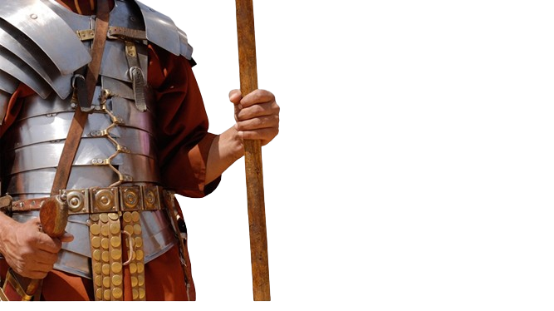
BATALHA ESPIRITUAL
VENCENDO A
12
OS PERIGOS DO OCULTISMO

Slide 2
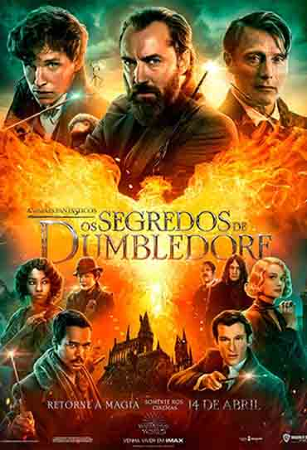
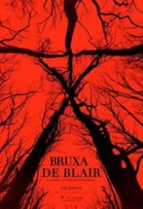
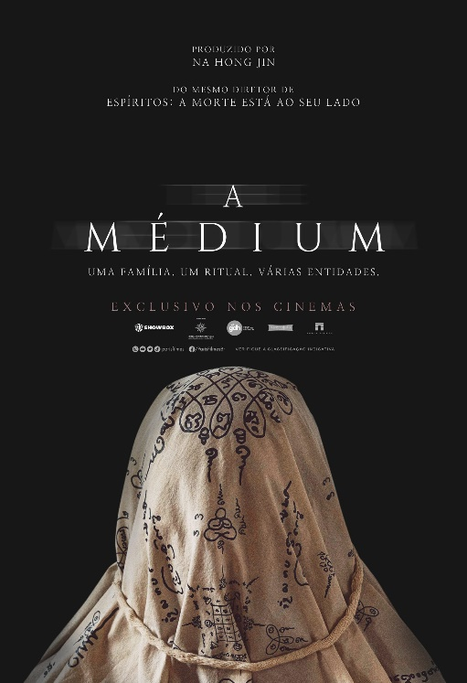
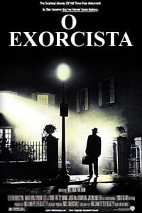
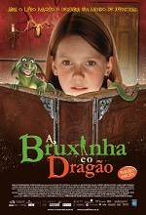
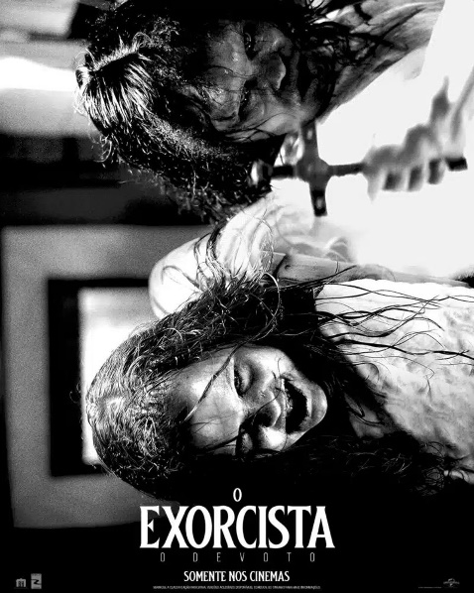
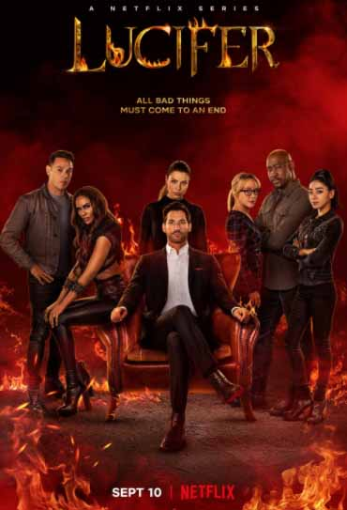
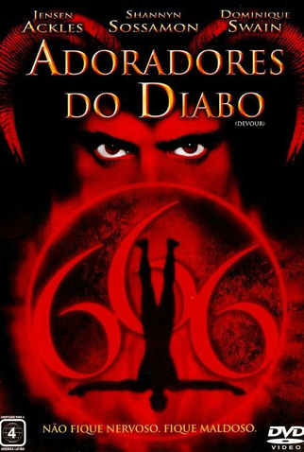
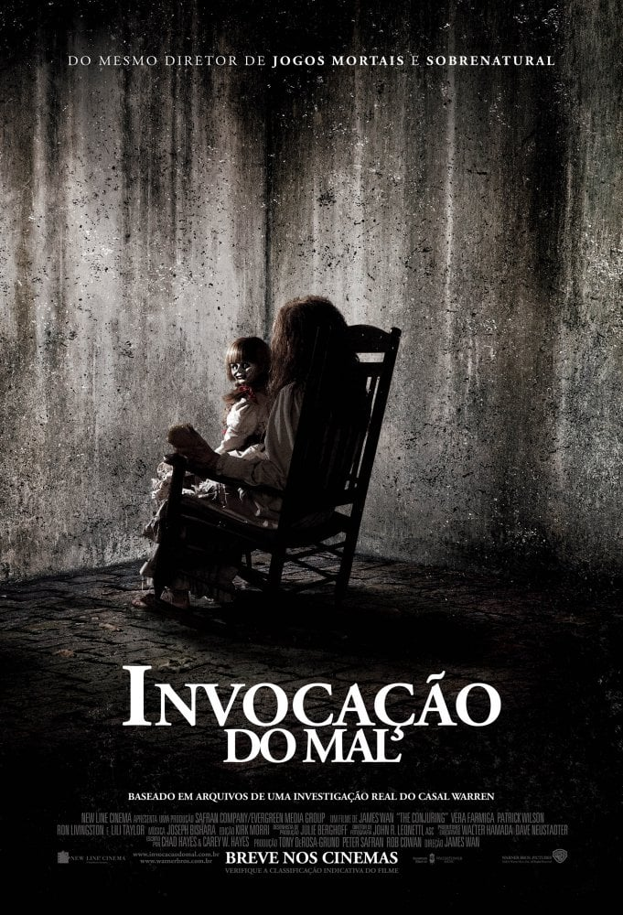
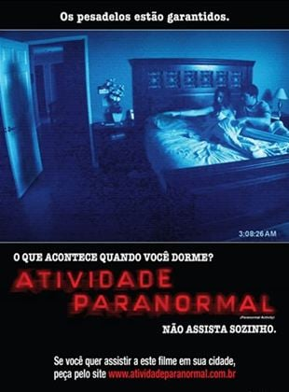
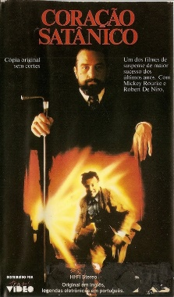
.

Slide 3
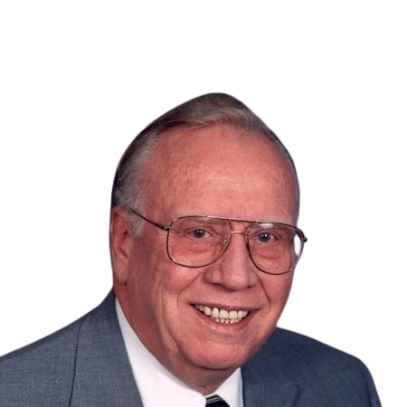
“O endemoninhamento de um indivíduo é o reino de Satanás vivido num ser humano; o endemoninhamento de uma cultura é o reino de Satanás se difundindo em toda a sociedade” (Mark I. Bubeck).

Slide 4
(1) RAÍZES DO OCULTISMO: OBTER CONTATO COM O SOBRENATURAL
Algumas pessoas se envolvem com o ocultismo movidas por atração ou curiosidade.
Adentrar o reino das trevas não é uma atividade inocente!

Slide 5
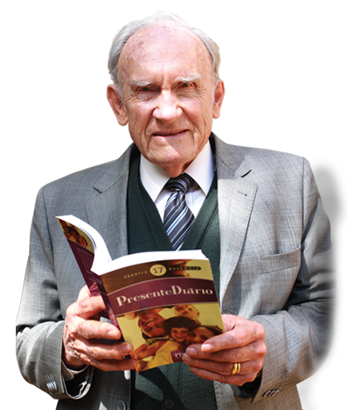
“A influência sutil do mundo ao redor, através dos meios de entretenimento e informação, exclui a voz do Senhor. Quem pensa que essa influência negativa não atinge os membros da igreja é como a avestruz que esconde a cabeça na areia” (Russell Shedd).

Slide 6
O QUE A BÍBLIA DIZ?
“Não colocarei coisa torpe diante dos meus olhos; aborreço as ações daqueles que se desviam; isso não se apegará a mim. Longe de mim estará o coração perverso; não conhecerei o mal” (Sl 101.3,4).

Slide 7
(2) RAÍZES DO OCULTISMO: OBTER CONHECIMENTO SOBRENATURAL
Algumas pessoas se envolvem com o ocultismo na ânsia de obter conhecimento por vias sobrenaturais, principalmente sobre o futuro.
Essa atitude abre portas para a ação maligna na vida de muitas pessoas.

Slide 8
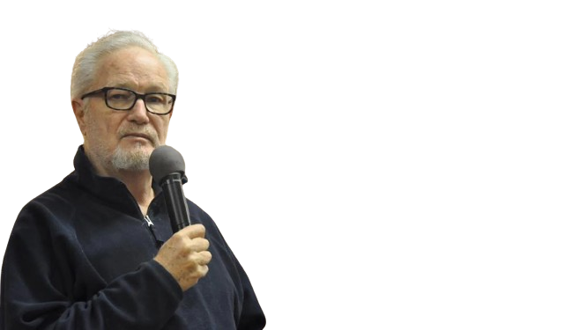
“Qualquer atividade ou informação sobrenatural provém ou de Deus ou do diabo. Se vier de Deus, nós a receberemos por intermédio do Espírito Santo, em nome de Jesus, e ela estará em harmonia com a Palavra de Deus. Qualquer outro tipo de ocorrência sobrenatural é abominação para Deus” (Dean Sherman).

Slide 9
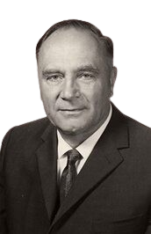
“Com fins de adivinhação muitos recorrem à astrologia, à cartomancia, à quiromancia, e assim por diante. Enquanto a profecia é inspirada pelo Espírito Santo e é uma revelação de Deus, a adivinhação é inspirada pelo espírito de Satanás e é uma armadilha do diabo” (Kurt E. Koch).

Slide 10
O QUE A BÍBLIA DIZ?
“Não se achará no meio de ti quem faça passar pelo fogo o seu filho ou a sua filha, nem adivinhador, nem prognosticador, nem agoureiro, nem feiticeiro, nem quem consulte um espírito adivinhador, nem mágico, nem quem consulte os mortos; pois todo aquele que faz estas coisas é abominável ao Senhor” (Dt 18.10-12).

Slide 11
O QUE A BÍBLIA DIZ?
“Ora, aconteceu que, quando íamos ao lugar de oração, nos veio ao encontro uma jovem, que tinha um espírito adivinhador, e que, adivinhando, dava grande lucro a seus senhores. Ela, seguindo a Paulo e a nós, clamava, dizendo: São servos do Deus Altíssimo estes homens que vos anunciam um caminho de salvação. E fazia isto por muitos dias. Mas Paulo, perturbado, voltou-se e disse ao espírito: Eu te ordeno em nome de Jesus Cristo que saias dela. E na mesma hora saiu” (At 16.16-18).

Slide 12
(3) RAÍZES DO OCULTISMO: OBTER FAVORES POR MEIO SOBRENATURAL
Algumas pessoas se envolvem com o ocultismo buscando resolver um problema ou alcançar um objetivo.
O diabo cobra muito caro pelos seus favores!

Slide 13
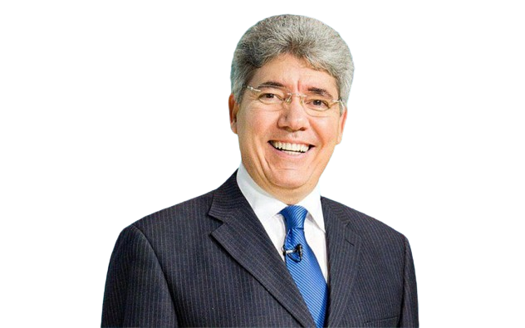
“O diabo não é uma figura lendária. Ele e seus demônios não são mitos nem uma energia negativa. Eles são seres pessoais. São anjos caídos. São espíritos enganadores e mentirosos. São uma horda infernal. Roubam, matam e destroem. Aqueles que se afastam de Deus, rejeitam sua Palavra e buscam o contato com os espíritos colocam-se sob a influência e o poder desses seres malignos” (Hernandes Dias Lopes).

Slide 14
O QUE A BÍBLIA DIZ?
“Deixa-te estar com os teus encantamentos e com a multidão das tuas feitiçarias em que te hás fatigado desde a tua mocidade, a ver se podes tirar proveito, ou se, porventura, podes inspirar terror. Cansaste-te na multidão dos teus conselhos; levantem-se, pois, agora, e te salvem os astrólogos, que contemplam os astros, e os que nas luas novas prognosticam o que há de vir sobre ti. Eis que são como o restolho, o fogo os queimará” (Is 47.12-14).

Slide 15
O QUE A BÍBLIA DIZ?
“Corrigindo com mansidão os que resistem, na esperança de que Deus lhes conceda o arrependimento para conhecerem plenamente a verdade, e que se desprendam dos laços do diabo (por quem haviam sido presos), para cumprirem a vontade de Deus” (2 Tm 2.25,26).

Slide 16
(4) RAÍZES DO OCULTISMO: OBTER PROTEÇÃO POR MEIO SOBRENATURAL
A superstição é movida pelo medo. Ela se baseia na crença de que certas palavras, objetos, ritos ou lugares podem afastar (ou atrair) o mal.
Jamais coloque a sua confiança em uma imagem, ritual ou amuleto: a sua confiança precisa estar em Deus!

Slide 17
“As artes da magia – negra e branca – que se praticam há milhares de anos levam, todas, o selo do diabo. A superstição e as práticas ocultistas – seja de que espécie forem – produzem resultados perigosos em maior ou menor grau” (Kurt E. Koch).

Slide 18
O QUE A BÍBLIA DIZ?
“Assim diz o Senhor Deus: Ai das que cosem pulseiras mágicas para todos os braços e que fazem véus para as cabeças de pessoas de toda estatura, para caçarem as almas! Porventura, caçareis as almas do meu povo e conservareis em vida almas para vosso proveito? Portanto, não tereis mais visões vãs, nem mais fareis adivinhações; mas livrarei o meu povo das vossas mãos, e sabereis que eu sou o Senhor” (Ez 13.18,23).

Slide 19
PRECISAMOS RENUNCIAR A QUALQUER FORMA DE OCULTISMO
Busquemos a Deus! Busquemos as coisas do reino de Deus!
Abandonemos qualquer ligação com Satanás e suas obras!
Peçamos perdão ao Senhor por qualquer envolvimento que tenhamos mantido com o ocultismo!

Slide 20
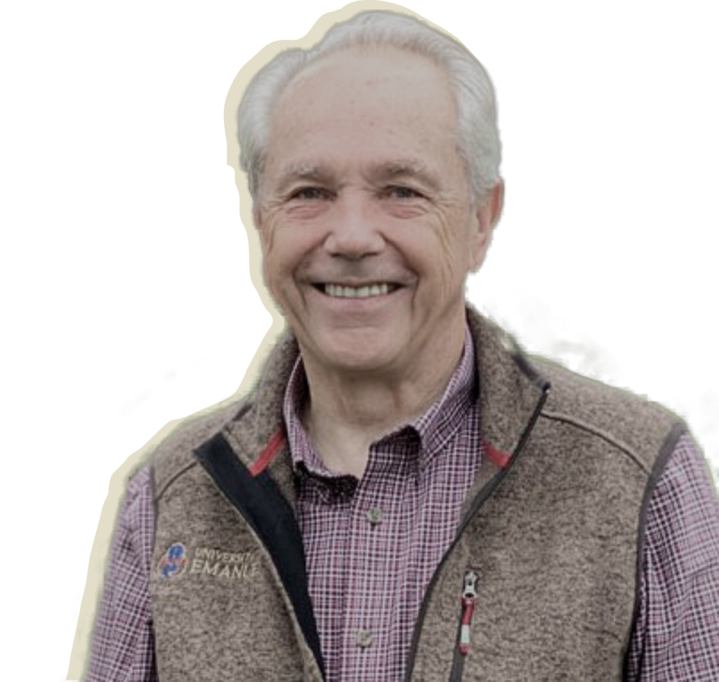
“Devemos vigiar: Nossos pensamentos, nossos sentimentos, nossas palavras, nossos relacionamentos, nosso tempo e nossa energia” (Sammy Tippit).

Slide 21
O QUE A BÍBLIA DIZ?
“E isto tornou-se conhecido de todos os que moravam em Éfeso, tanto judeus como gregos; e veio temor sobre todos eles, e o nome do Senhor Jesus era engrandecido. E muitos dos que haviam crido vinham confessando e revelando os seus feitos. E muitos dos que tinham praticado artes mágicas ajuntaram os seus livros e os queimaram na presença de todos; e, calculando o valor deles, acharam que montava a cinquenta mil moedas de prata. Assim a palavra do Senhor crescia poderosamente e prevalecia” (At 19.17-20).

Slide 22
O QUE A BÍBLIA DIZ?
“Os outros homens, que não foram mortos por estas pragas, não se arrependeram das obras das suas mãos, para deixarem de adorar aos demônios e aos ídolos de ouro, de prata, de bronze, de pedra e de madeira, que nem podem ver, nem ouvir, nem andar. Também não se arrependeram dos seus homicídios, nem das suas feitiçarias, nem da sua prostituição, nem dos seus furtos” (Ap 9.20,21).

Slide 23
“E não vos associeis às obras infrutuosas das trevas; antes, porém, condenai-as” (Ef 5.11).
PRÓXIMO ESTUDO:
13) “NÃO CONSULTE OS MORTOS”

